Slide 1
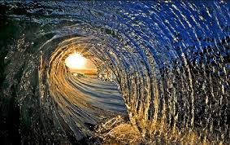
CATÁLOGO
COOPERATIVA OLA

Slide 2
NUESTROS PRODUCTOS
Macetas.
Pulseras veraniegas.
Estuches.
Fulares
Llaveros
Abanicos
Collares

Slide 3
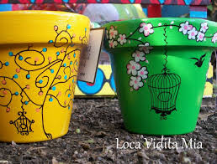
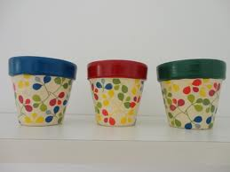
Catálogo
-Macetas:
Macetas decoradas
artesanalmente con
pinturas y con un
bonito diseño.
PVP: 2,99 €

Slide 4
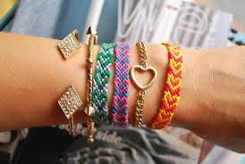
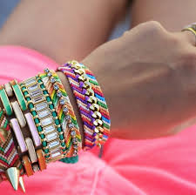
Catálogo
-Pulseras veraniegas
Pulseras hechas a mano
ideales para todo el
verano. Varios diseños
de pulsera. PVP: 1,99 €

Slide 5
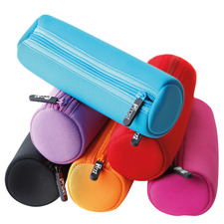
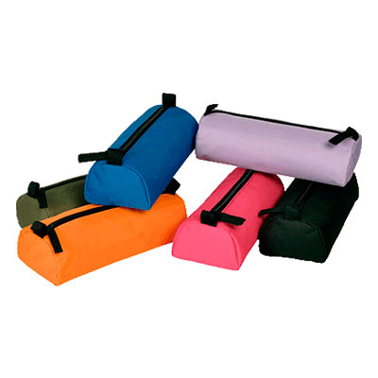
Catálogo
-Estuches
Más grandes en el interior
y bonitos por el exterior
PVP: 3,99 €

Slide 6
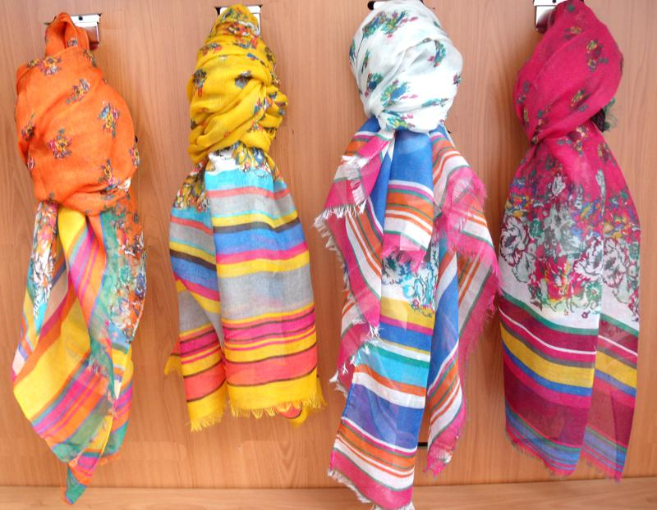
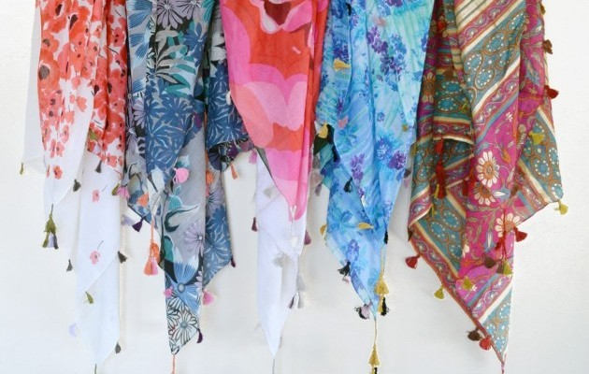
Catálogo
-Fulares
Ideales para
La primavera,
Coloridos
y divertidos. P.V.P: 4.OO €

Slide 7
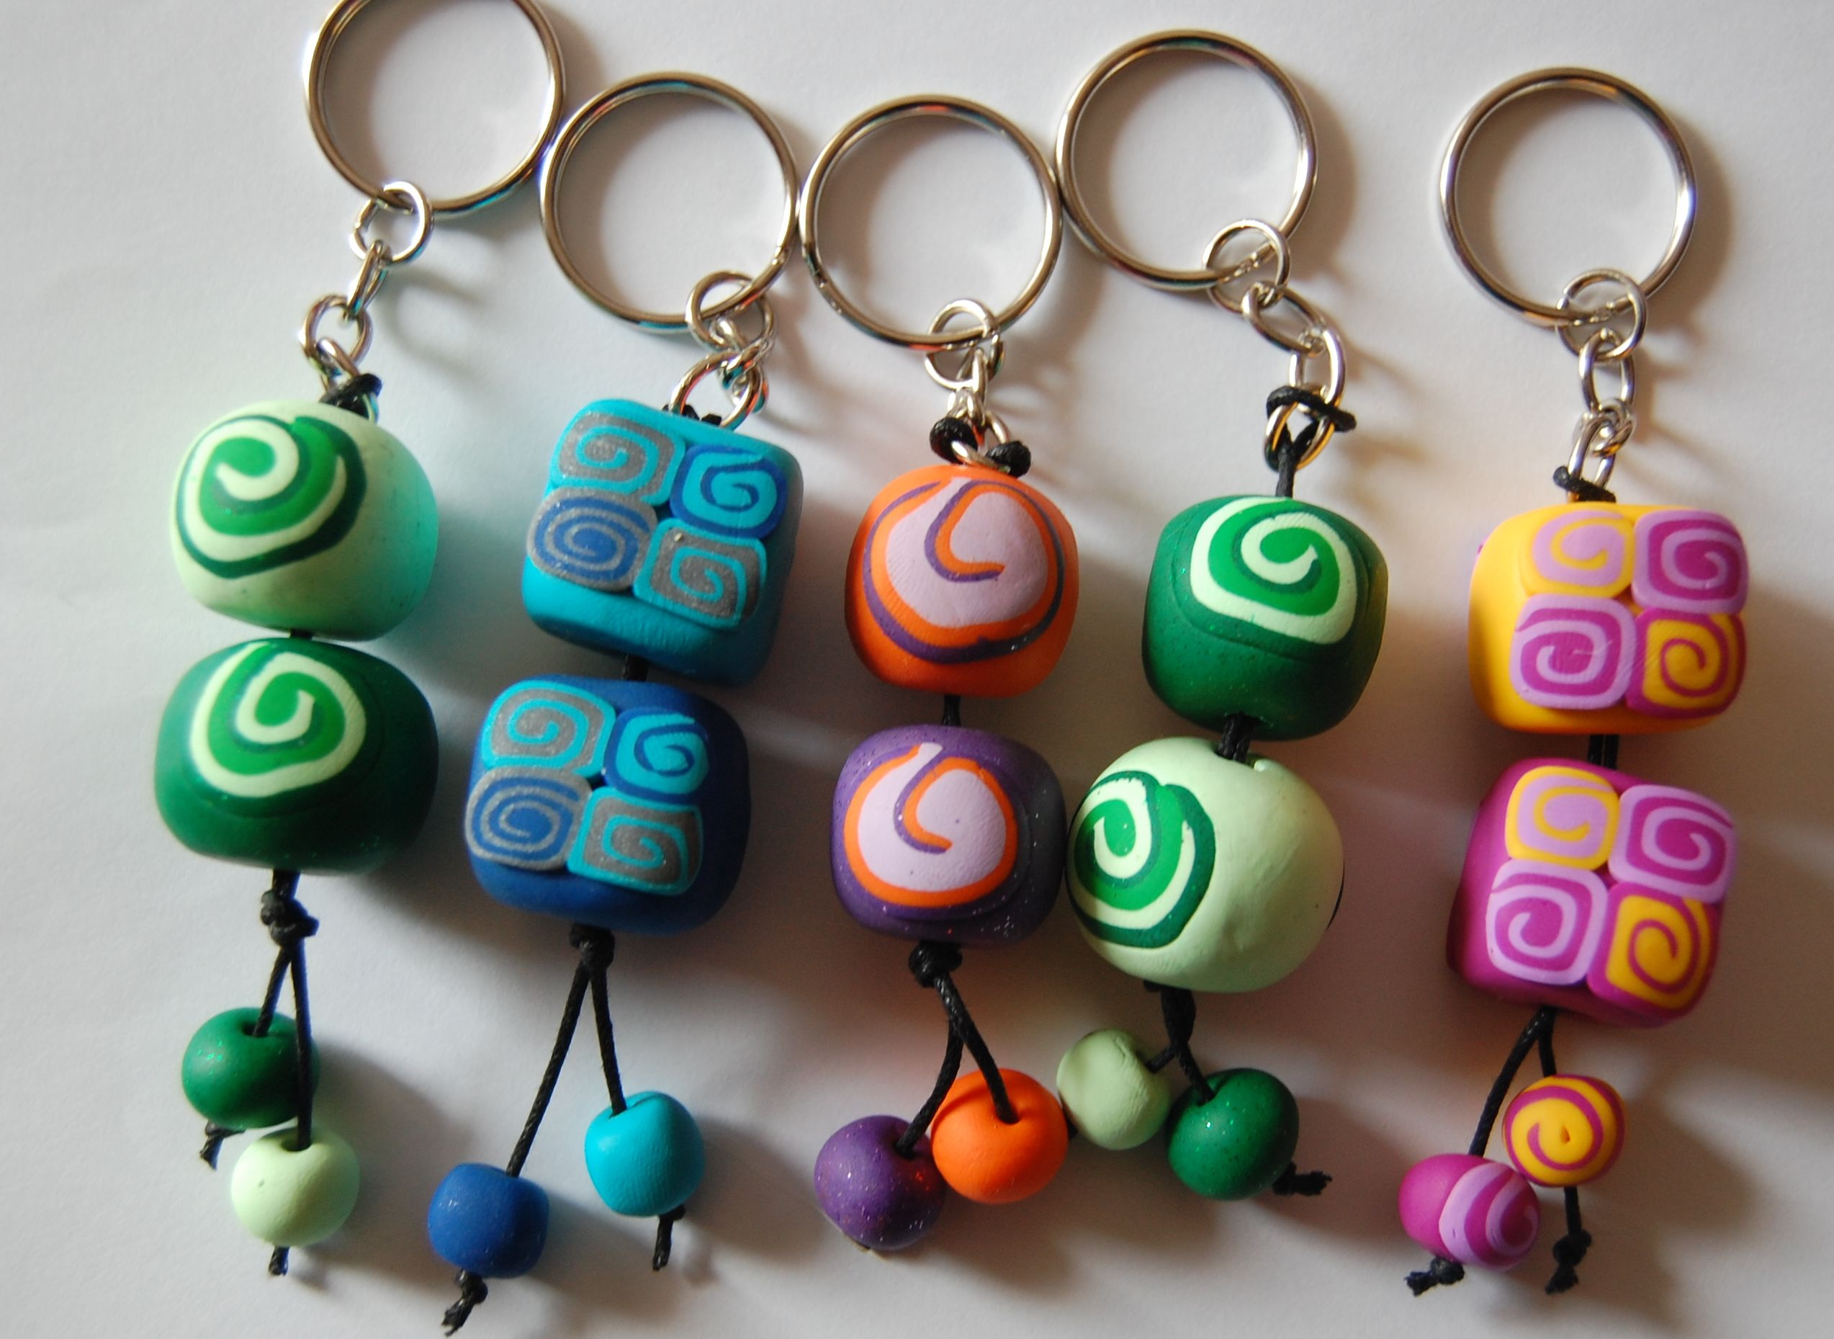
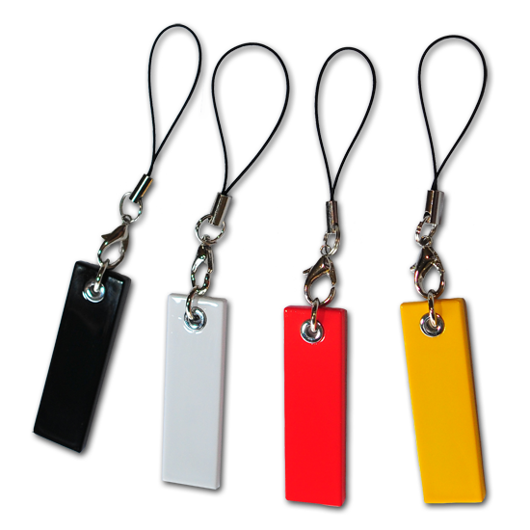
Catálogo
-Llaveros
Decora tus llaves de casa
con estos ideales colgantes.
P.V.P: 1.00 €

Slide 8
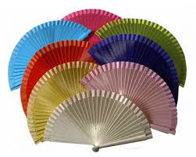
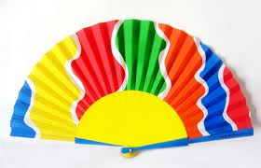
Catálogo
-Abanicos
Para paliar el caluroso
verano de forma
divertida.
P.V.P: 3.00€

Slide 9
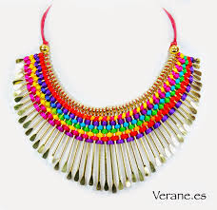
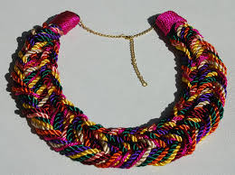
Catálogo
-Collares
Tanto para tu día a día
como para una fiesta.
P.V.P: 3.99€

Slide 10
Visítanos en nuestro blog: cooperativaola.blogspot.com
Para realizar un pedido os dejamos nuestro correo: cooperativaola@gmail.com
Todos los gastos de envío incluidos.

